Slide 1
스킬 시스템 기획서 (해금, 활성화)
윤정근

Slide 2
목차
1.스킬 해금
개요
규칙
차트
2.스킬 활성화
개요
규칙
차트
3.UI
스킬 창
스킬 설명 창

Slide 3
스킬 해금 - 개요
스킬 해금 이란?
스킬을 해금하기 위한 조건을 달성하여 스킬을 활성화할 수 있는 상태가 되는 것이다.
플레이어들은 자신이 원하는 스킬을 습득하기 위해서 게임의 다양한 요소들을 연구하고 플레이하게 될 것이다. 또한 그 과정에서 자연스럽게 문파 및 세력 등에 요소들을 접하게 된다.

Slide 4
스킬 해금 - 규칙
규칙
스킬을 해금하기 위해서는 해당 스킬의 해금 조건을 모두 만족해야 한다.
해금 조건에는 플레이어의 레벨, 경지, 문파의 계급, 비급서의 사용, 다른 스킬의 습득이 있다.
해금 조건은 하나의 스킬에 복수로 존재할 수 있다.
스킬 해금 조건이 모두 충족될 경우 해당 스킬은 스킬 습득 가능 상태가 된다.
스킬 습득 가능 상태가 된 스킬은 스킬 창에서 확인할 수 있게 된다.

Slide 5
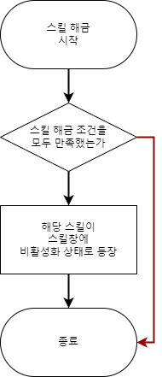
스킬 해금 - 차트
스킬 해금 조건
레벨 | 플레이어의 레벨
경지 | 플레이어의 경지
계급 | 플레이어의 문파 내에서의 계급
아이템 | 비급서의 사용 (공헌도의 사용하여 문파 서고에서 획득 등)
선행 스킬 | 다른 스킬의 활성화 유무
퀘스트 | 퀘스트의 완료 보상

Slide 6
스킬 습득 - 개요
스킬 습득 이란?
스킬 해금 조건을 만족하여 스킬 습득 가능 상태가 된 스킬 포인트를 소비하여 활성화 해서 사용할 수 있는 상태가 되는 것이다.
스킬의 해금 조건을 달성해도 스킬 포인트를 사용하지 않을 경우 해당 스킬을 사용할 수 없다. 또한 스킬 포인트는 한정되어 있기에 플레이어는 자신의 게임 플레이 방식에 따라 스킬 포인트를 배치하여 자신만의 스킬 트리를 만들 수 있다.

Slide 7
스킬 활성화 - 규칙
규칙
스킬을 습득하기 위해서는 스킬 창에서 해금된 스킬에 스킬 포인트를 투자하여 활성화 해야 된다.
스킬 포인트는 레벨 업 및 수련으로 획득할 수 있으며 경지별로 얻을 수 있는 한계치가 존재한다.
스킬 활성화시 소비 되는 스킬 포인트는 스킬의 종류에 따라서 다르다.
상위의 스킬일 수록 소비되는 스킬 포인트의 량이 늘어난다.
선행 스킬이 활성화 되어있고 활성화에 필요한 스킬 포인트를 보유한 스킬은 테두리가 생긴다.

Slide 8
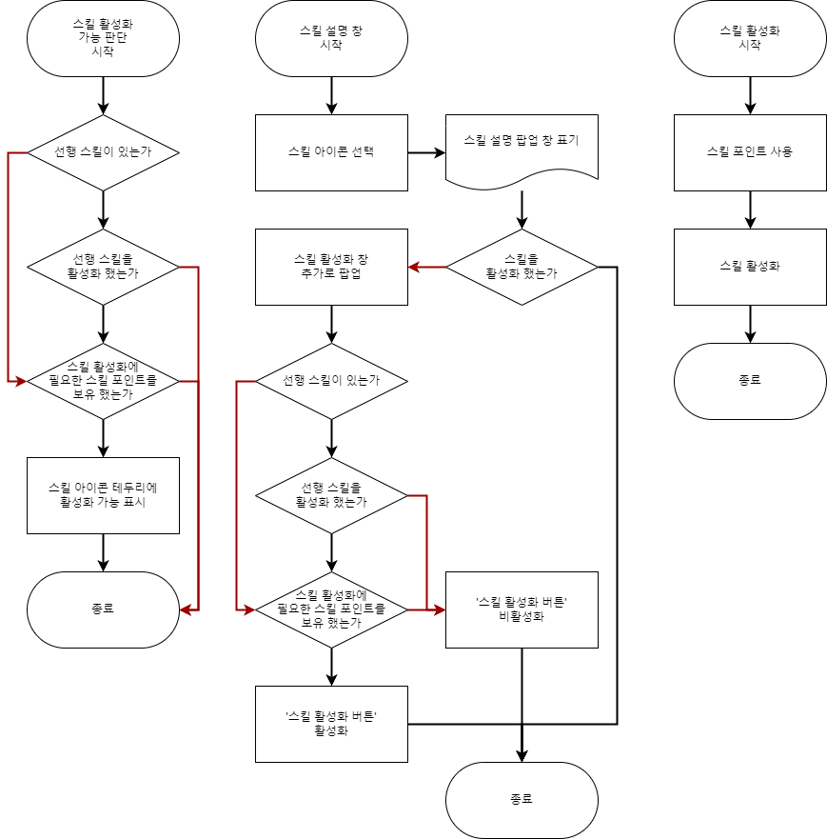
스킬 활성화 - 차트

Slide 9
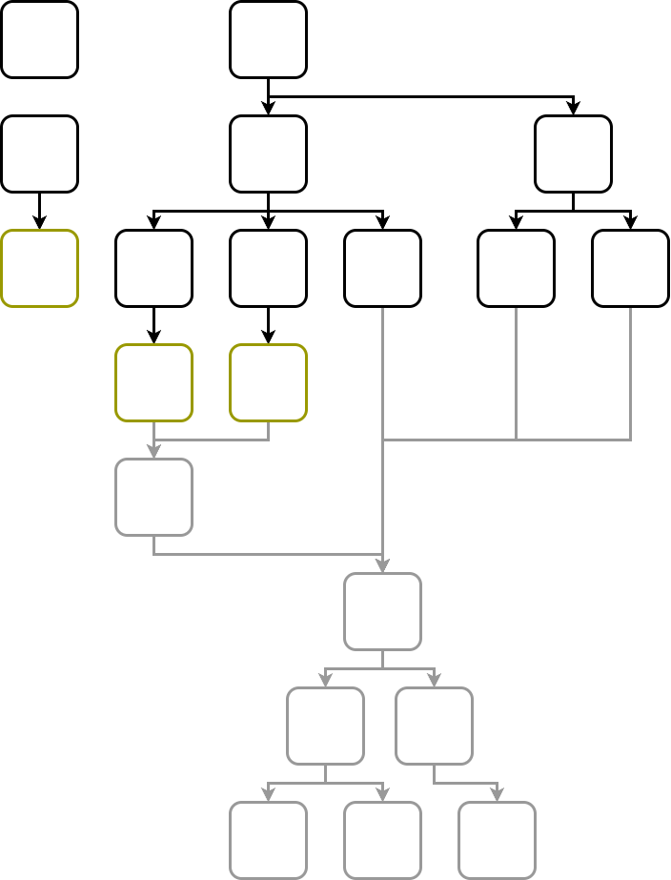

UI – 스킬 창
닫기 ESC
스킬 창
1
3
개방
1 | 문파 분류 | 문파 별로 스킬을 정리해서 볼 수 있다.
2 | 문파 스킬 | 현재 확인 중인 스킬의 문파
3 | 스킬 아이콘 | 스킬들을 아이콘으로 표시
4 | 현재 SP | 현재 사용 가능한 스킬 포인트
5 | 총 SP | 플레이어가 획득한 스킬 포인트의 총합
6 | 검색 | 스킬을 이름으로 검색 할 수 있다.
소림
2
무당
화산
곤륜
종남
마교
혈교
스킬 아이콘을
마우스 왼쪽
더블 클릭해서
해당 스킬의
스킬 ‘설명 창’
팝업
하오문
일월신교
좌도방
4
5
우도방
120 / 250
6

Slide 10
UI – 스킬 설명 창
1
칠매검-기초
닫기 ESC
2
1 | 스킬 명 | 해당 스킬의 이름
2 | 스킬 아이콘 | 해당 스킬의 아이콘
3 | 스킬 설명 | 해당 스킬의 설명, 효과, 추가 효과 설명
4 | 스킬 비용 및 쿨 타임 | 스킬 사용 시 소비되는 자원, 스킬의 재사용 대기 시간
5 | 스킬 활성화 창 | 스킬이 활성화 되지 않은 상태에서 나오는 팝업 창
6 | 스킬 습득 조건 | 스킬의 습득을 위해 필요한 조건들
7 | 스킬 활성화 버튼 | 스킬 활성화 시 필요한 스킬 포인트가 표기 되어 있는 활성화 버튼
스킬 설정
3
스킬 효과
4
지구력 15
스킬 추가 효과
쿨 타임 5
5
스킬 습득 조건 해설
6
7
SP 20

